Slide 1
Latvijas muzeju nozares attīstības tendences
Latvijas Universitātes 76. starptautiskā zinātniskā konference
„Zinātņu vēsture un muzeoloģija“
Rīga
2018.gada 29.janvāris

Slide 2
Latvijas muzeju nozares attīstības tendences
Muzeju teorija un normatīvais regulējums Latvijas muzejos
Rīga
2018.gada 29.janvāris

Slide 3
Muzeju likums
1. Likumā lietotie termini
2. Likuma mērķis un darbība
3. Kultūras ministrijas kompetence muzeju jomā
4. Muzeju valsts pārvalde (Izslēgts)
5. Latvijas Muzeju padome un tās sastāvs
6. Muzeju padomes kompetence
7. Muzeja jēdziens, pamatfunkcijas un misija
8. Publisko muzeju dibināšanas, reorganizācijas un likvidācijas kārtība
9. Muzeju akreditācija un reģistrācija
10. Muzeju tiesības un pienākumi
11. Muzeju vadība
12. Nacionālais muzejs
12.¹Reģionālais muzejs
13. Nacionālais krājums
13.¹Nacionālā muzeju krājuma kopkataloga informācijas sistēma
14. Valsts muzeju un pašvaldību muzeju finansēšana
15. Starptautiskā sadarbība
16. Informācija par kultūras mantojuma objektiem
Muzeoloģija
(Z.Z.Stranskis)
1. Metamuzeoloģija
2. Vēsturiskā muzeoloģija
3. Sociālā muzeoloģija
4. Teorētiskā muzeoloģija:
4.1. Objekts un uzdevums
4.2. Muzealitāte
4.3. Sistēma:
4.3.1. Atlases teorija;
4.3.2. Tezaurēšanas teorija;
4.3.3. Prezentācijas teorija.
5. Muzeogrāfija
6. Speciālā muzeoloģija

Slide 4


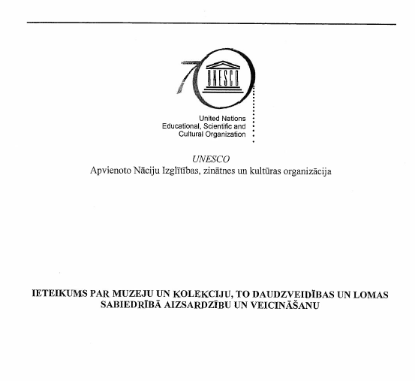
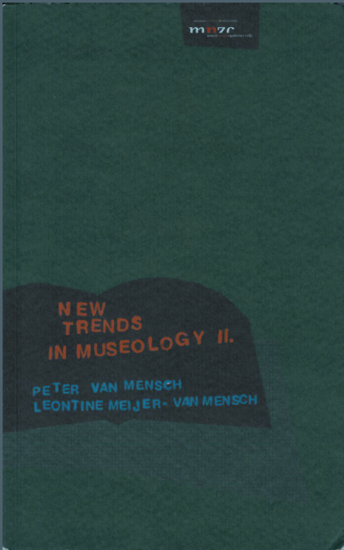

Slide 5
Referāta struktūra:
Muzeja definīcija un muzeja misija;
Integrēta pieeja kultūras mantojumam;
Muzeju darbības novērtēšana.

Slide 6
Muzeja definīcija un muzeja misija
A museum is a non profit, permanent institution in the service of society and its development, open to the public, which acquires, conserves, researches, communicates and exhibits the tangible and intangible heritage of humanity and its environment for the purposes of education, study and enjoyment.
ICOM
Muzejs ir pastāvīga un publiski pieejama bezpeļņas institūcija, kas kalpo sabiedrībai un tās attīstībai un kas iegūst, saglabā, pēta, popularizē un eksponē materiālo un nemateriālo cilvēces mantojumu un vidi, lai sekmētu sabiedrības izglītošanu, pētniecību un sniegtu emocionālu baudījumu”
ICOM

Slide 7
Muzeja definīcija un muzeja misija
Muzejs ir pastāvīga un publiski pieejama institūcija, kura kalpo sabiedrībai un tās attīstībai un kura iegūst, uzkrāj, saglabā, pēta, popularizē un eksponē materiālo un nemateriālo cilvēces mantojumu un vidi, lai sekmētu pētniecību, sabiedrības izglītošanu un sniegtu sabiedrībai emocionālu baudījumu, un kuras darbība, īstenojot muzeja funkcijas, nav vērsta uz peļņas gūšanu.
LR Muzeju likums

Slide 8
Muzeja definīcija un muzeja misija
10.pants. Muzeju tiesības un pienākumi
Muzejam ir tiesības:
/../
7) veikt saimniecisko darbību, tai skaitā suvenīru un iespieddarbu tirdzniecību, ja tā ir nepieciešama muzeja pamatfunkciju un darbības veicināšanai.

Slide 9
Muzeja definīcija un muzeja misija
A museum is a non profit, permanent institution in the service of society and its development, open to the public, which acquires, conserves, researches, communicates and exhibits the tangible and intangible heritage of humanity and its environment for the purposes of education, study and enjoyment.
ICOM

Slide 10
Muzeja definīcija un muzeja misija
Muzejs ir pastāvīga un publiski pieejama institūcija, kura kalpo sabiedrībai un tās attīstībai un kura iegūst, uzkrāj, saglabā, pēta, popularizē un eksponē materiālo un nemateriālo cilvēces mantojumu un vidi, lai sekmētu pētniecību, sabiedrības izglītošanu un sniegtu sabiedrībai emocionālu baudījumu, un kuras darbība, īstenojot muzeja funkcijas, nav vērsta uz peļņas gūšanu.
LR Muzeju likums

Slide 11
Muzeja definīcija un muzeja misija
7. pants. Muzeja jēdziens, pamatfunkcijas un misija
/../
(3) Muzeja pamatfunkcijas tiek īstenotas atbilstoši muzeja misijai — muzeja darbības vispārīgajam mērķim, kas ietver muzeja nepieciešamības pamatojumu un informāciju par muzeja profilu jeb muzeja specializāciju, ko nosaka muzeja krājuma saistība ar noteiktu zinātņu nozari vai darbības sfēru, kā arī muzeja darbības aptverto laika posmu, teritoriju un mērķauditoriju.
LR Muzeju likums

Slide 12
Integrēta pieeja kultūras mantojumam
16. pants. Informācija par kultūras mantojuma objektiem
(1) Informāciju par krātuvēm, kolekcijām, ekspozīcijām, izstādēm, pētniecības centriem, zinātnes centriem, piemiņas vietām un tamlīdzīgiem kultūras mantojuma objektiem, kuri izveidoti ar mērķi īstenot kādu no šā likuma 7.panta otrajā daļā minētajām muzeja pamatfunkcijām, var iekļaut muzeju reģistrā.
LR Muzeju likums

Slide 13
Integrēta pieeja kultūras mantojumam
13.pants. Nacionālais krājums
(1) Nacionālais krājums ir nacionālā bagātība, un tas ir valsts aizsardzībā.
(2) Nacionālo krājumu veido:
1) akreditēto valsts muzeju un akreditēto pašvaldību muzeju pamatkrājumi;
2) akreditēto autonomo muzeju un akreditēto privāto muzeju pamatkrājumi (ar Muzeju padomes piekrišanu) ;
3) privātās kolekcijas vai atsevišķi muzejiski priekšmeti (pēc īpašnieka ierosinājuma un ar Muzeju padomes piekrišanu) .
LR Muzeju likums

Slide 14
Integrēta pieeja kultūras mantojumam
13.¹ pants. Nacionālā muzeju krājuma kopkataloga informācijas sistēma
(1) Nacionālajā krājumā esošo priekšmetu un kolekciju apraksti tiek iekļauti Nacionālā muzeju krājuma kopkataloga informācijas sistēmā.
(2) Nacionālā muzeju krājuma kopkataloga informācijas sistēma ir valsts informācijas sistēma, kura apkopo Nacionālajā krājumā esošo priekšmetu un kolekciju aprakstus un nodrošina sabiedrībai informācijas pieejamību par materiālo un nemateriālo cilvēces mantojumu un vidi, kas ir uzkrāta muzeju krājumos.
LR Muzeju likums

Slide 15
Muzeju darbības novērtēšana
9. pants. Muzeju akreditācija un reģistrācija
(2) Muzejs iegūst akreditēta muzeja statusu, ja tas atbilst šādām akreditācijas prasībām:
1) ir dibinātāja apstiprināts muzeja nolikums, statūti, reglaments vai līgums;
2) muzejs veic visas šā likuma 7.panta otrajā daļā noteiktās pamatfunkcijas;
3) ir veikta muzeja krājuma uzskaite;
4) ir telpas, iekārtas un drošības sistēmas, kas garantē muzeja krājuma saglabāšanu;
5) ir nodrošināta muzeja misijai atbilstošu ekspozīciju un izstāžu, kā arī krājuma neeksponētās daļas pieejamība sabiedrībai;
6) ir izstrādāta muzeja darbības un attīstības stratēģija.
LR Muzeju likums

Slide 16
Secinājumi
Muzeju darbības normatīvais regulējums Latvijā iezīmē būtiskus laikmetīgai muzeju darbībai raksturīgus elementus (integrēts krājums, kvalitātes vērtēšana, muzeju pamatfunkcijas un misija u.c.);

Slide 17
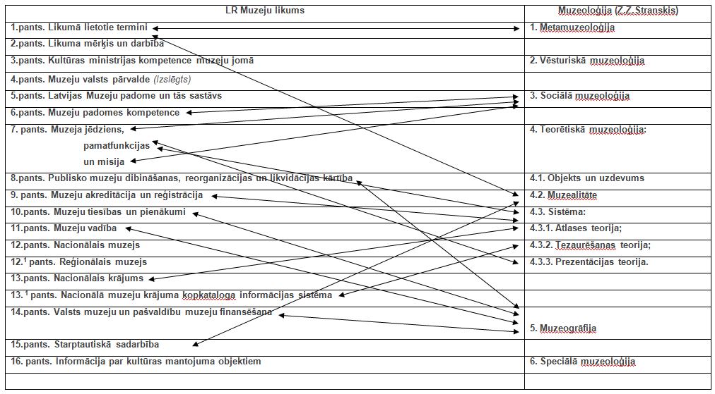

Slide 18
Secinājumi
Muzeju darbības normatīvais regulējums Latvijā iezīmē būtiskus laikmetīgai muzeju darbībai raksturīgus elementus (integrēts krājums, kvalitātes vērtēšana, muzeju pamatfunkcijas un misija u.c.);
Likumdošanas normas pašas par sevi nav garants šo elementu pilnvērtīgai īstenošanai praksē – tam nepieciešami atbilstoši resursi, pirmkārt – gan praktiski, gan teorētiski izglītoti muzeju speciālisti;

Slide 19
Secinājumi
Muzeju darbības normatīvais regulējums Latvijā iezīmē būtiskus laikmetīgai muzeju darbībai raksturīgus elementus (integrēts krājums, kvalitātes vērtēšana, muzeju pamatfunkcijas un misija u.c.);
Likumdošanas normas pašas par sevi nav garants šo elementu pilnvērtīgai īstenošanai praksē – tam nepieciešami atbilstoši resursi, pirmkārt – gan praktiski, gan teorētiski izglītoti muzeju speciālisti;
Latvijas muzeju nozares normatīvais regulējums neizvirza profesionalitātes prasības muzeju darbiniekiem. Šis aspekts var kļūt par nopietnu šķērsli nozares dinamiskai, konkurētspējīgai un ilglaicīgai attīstībai.

Slide 20
Secinājumi
Muzeju darbības normatīvais regulējums Latvijā iezīmē būtiskus laikmetīgai muzeju darbībai raksturīgus elementus (integrēts krājums, kvalitātes vērtēšana, muzeju pamatfunkcijas un misija u.c.);
Likumdošanas normas pašas par sevi nav garants šo elementu pilnvērtīgai īstenošanai praksē – tam nepieciešami atbilstoši resursi, pirmkārt – gan praktiski, gan teorētiski izglītoti muzeju speciālisti;
Latvijas muzeju nozares normatīvais regulējums neizvirza profesionalitātes prasības muzeju darbiniekiem. Šis aspekts var kļūt par nopietnu šķērsli nozares dinamiskai, konkurētspējīgai un ilglaicīgai attīstībai.
Muzeju likuma grozījumu mērķis ir sekmēt prasmīgāku un kvalitatīvāku muzeju darbu, no kura ieguvēji būs muzeju lietotāji – sabiedrība. Priekšnoteikums šī mērķa īstenošanā ir nozares darbības organizēšana, respektējot muzeju teoriju un Latvijas muzeju tradīcijas.

Slide 21
PALDIES PAR UZMANĪBU!
Jānis Garjāns
Kultūras ministrijas Muzeju nodaļas vadītājs
Janis.Garjans@km.gov.lv

